Slide 1


MÁY CẮT PLASMA
BÀI GIẢNG HUẤN LUYỆN AN TOÀN LAO ĐỘNG
BẢN QUYỀN THUỘC AN TOÀN LAO NAM VIỆT

Slide 2
Một số vụ tai nạn lao động khi vận hành máy cắt Plasma
Việc vận hành máy cắt Plasma trong môi trường sản xuất đòi hỏi sự cẩn trọng và tuân thủ nghiêm ngặt các quy trình an toàn:
  Tổn thương do chập điện
  Cháy nổ
  Bỏng
  Chấn thương do chất lượng cắt không đồng đều
  Nguy cơ về tiếng ồn

Slide 3
Tóm tắt bài học
1. Giới thiệu
2. Thành Phần Và Chức Năng Của máy cắt Plasma
3. Kiểm tra và bảo trì an toàn trước khi vận hành máy cắt Plasma
4. Quy trình vận hành an toàn máy cắt Plasma
5. Đánh giá rủi ro và quản lý mối nguy khi vận hành máy cắt Plasma
6. Các yếu tố ảnh hưởng đến an toàn lao động khi vận hành máy cắt Plasma
7. Đào tạo an toàn lao động về kỹ năng vận hành máy cắt Plasma
8. Ý nghĩa của an toàn lao động trong việc vận hành máy cắt Plasma

Slide 4
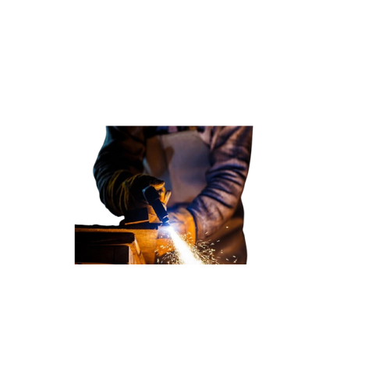
Giới thiệu
A. Tổng quan về tầm quan trọng của an toàn lao động khi vận hành máy cắt Plasma
An toàn lao động khi vận hành máy cắt Plasma không chỉ là một yêu cầu pháp lý mà còn là một phần quan trọng của nền văn hóa làm việc an toàn trong môi trường sản xuất.
Việc đảm bảo an toàn cho nhân viên trong quá trình vận hành máy cắt Plasma đóng vai trò quyết định đối với nhiều mặt khác nhau.

Slide 5
Giới thiệu
B. Các giao thức và quy định an toàn quan trọng khi vận hành máy cắt Plasma
Đầu tiên và quan trọng nhất là đảm bảo rằng tất cả nhân viên được đào tạo đầy đủ về cách sử dụng máy cắt Plasma và các biện pháp an toàn liên quan.
Đào tạo này nên bao gồm việc nhận biết nguy cơ tiềm ẩn, các biện pháp phòng ngừa tai nạn và cách ứng phó khi xảy ra sự cố.

Slide 6
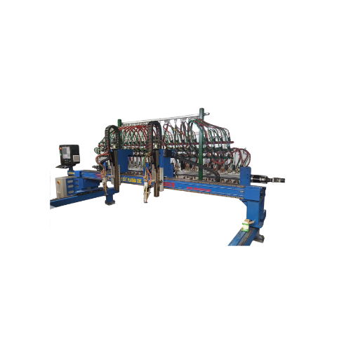
Thành Phần Và Chức Năng Của máy cắt Plasma
A. Các thành phần khác nhau của máy cắt Plasma:
Máy cắt Plasma là một thiết bị phức tạp, bao gồm nhiều thành phần quan trọng đóng vai trò trong quá trình cắt và vận hành. Một trong những thành phần chính của máy cắt Plasma là nguồn Plasma, là nơi tạo ra dòng Plasma có nhiệt độ cao để cắt qua vật liệu.
Nguồn Plasma thường được điều khiển bởi các hệ thống điều khiển chuyên biệt để đảm bảo chất lượng và hiệu suất cắt.

Slide 7
Thành Phần Và Chức Năng Của máy cắt Plasma
B. Cấu trúc và nguyên lý hoạt động của máy cắt Plasma:
Máy cắt Plasma hoạt động dựa trên nguyên lý của Plasma, một dạng của chất lỏng được tạo ra bằng cách ion hóa của gas.
Cấu trúc cơ bản của máy cắt Plasma bao gồm một nguồn Plasma, hệ thống gas, thiết bị đầu cắt, hệ thống điều khiển và các hệ thống phụ trợ.

Slide 8
Thành Phần Và Chức Năng Của máy cắt Plasma
C. Ứng dụng trong ngành gia công kim loại của máy cắt Plasma:
Máy cắt Plasma được sử dụng rộng rãi trong ngành gia công kim loại do khả năng cắt nhanh chóng, chính xác và linh hoạt của nó. Một trong những ứng dụng chính của máy cắt Plasma là cắt các tấm kim loại dày, bao gồm thép carbon, thép không gỉ và nhôm.
Do Plasma có thể đạt được nhiệt độ cao, máy cắt Plasma có thể cắt qua các vật liệu kim loại dày một cách hiệu quả, giúp tạo ra các sản phẩm kim loại với kích thước và hình dạng chính xác.

Slide 9
Thành Phần Và Chức Năng Của máy cắt Plasma
D. Những rủi ro liên quan đến việc vận hành máy cắt Plasma:
Việc vận hành máy cắt Plasma có thể mang lại nhiều rủi ro đối với nhân viên và môi trường làm việc nếu không tuân thủ các biện pháp an toàn phù hợp.
Một trong những rủi ro chính là nguy cơ chập điện, khi nhân viên tiếp xúc trực tiếp với dòng điện Plasma có thể gây ra các vấn đề sức khỏe nghiêm trọng. Điều này đặc biệt đúng khi nhân viên không đeo đủ trang bị bảo hộ hoặc không tuân thủ đúng các quy trình an toàn.

Slide 10
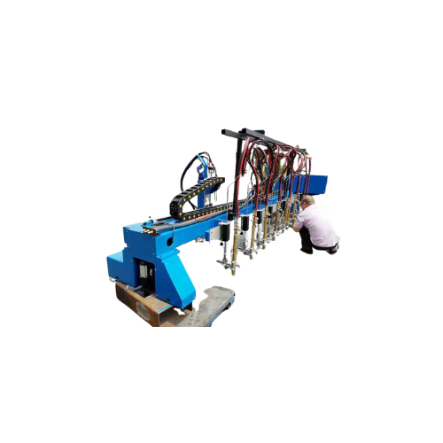
Kiểm tra và bảo trì an toàn trước khi vận hành máy cắt Plasma
A. Kiểm tra an toàn trước khi vận hành máy cắt Plasma
Trước khi bắt đầu vận hành máy cắt Plasma, việc thực hiện các bước kiểm tra an toàn là rất quan trọng để đảm bảo môi trường làm việc an toàn cho nhân viên.
Một trong những bước quan trọng là kiểm tra trạng thái của các thiết bị bảo hộ cá nhân như mũ bảo hiểm, kính bảo hộ, găng tay chống nhiệt và áo phản quang. Đảm bảo rằng tất cả các trang bị này đều được kiểm tra kỹ lưỡng và đang trong trạng thái hoạt động tốt trước khi bắt đầu công việc.

Slide 11
Kiểm tra và bảo trì an toàn trước khi vận hành máy cắt Plasma
B. Hướng dẫn bảo trì máy cắt Plasma định kỳ
Kiểm tra và làm sạch thiết bị đầu cắt: Thường xuyên kiểm tra và làm sạch các bộ phận của thiết bị đầu cắt như điện cực và các ống dẫn plasma. Sự tích tụ của chất bẩn và cặn bã có thể làm giảm hiệu suất cắt và tăng nguy cơ hỏng hóc.
Kiểm tra hệ thống gas và làm mát: Đảm bảo rằng hệ thống gas và hệ thống làm mát của máy cắt Plasma đều hoạt động đúng cách. Kiểm tra có rò rỉ gas hoặc dấu hiệu của áp suất gas không đủ và thực hiện các biện pháp sửa chữa cần thiết.

Slide 12
Quy trình vận hành an toàn máy cắt Plasma
A. Hướng dẫn từng bước về quy trình vận hành máy cắt Plasma an toàn:
Kiểm tra an toàn trước khi vận hành: Trước khi bắt đầu công việc, hãy kiểm tra các trang bị bảo hộ cá nhân như mũ bảo hiểm, kính bảo hộ và găng tay chống nhiệt. Đảm bảo rằng môi trường làm việc đã được làm sạch và không có nguy cơ cháy nổ.
Kiểm tra máy và thiết bị: Tiếp theo, kiểm tra kỹ lưỡng máy cắt Plasma và các thiết bị điều khiển để đảm bảo rằng chúng hoạt động đúng cách. Kiểm tra hệ thống gas và hệ thống làm mát để đảm bảo không có rò rỉ hoặc vấn đề khác.

Slide 13
Quy trình vận hành an toàn máy cắt Plasma
B. Các biện pháp xử lý khẩn cấp và cơ chế ứng phó sự cố khi vận hành máy cắt Plasma:
Ngừng công việc và thông báo sự cố: Trong trường hợp xảy ra sự cố, ngưng ngay việc vận hành máy cắt Plasma và thông báo sự cố cho quản lý và nhân viên khác trong khu vực làm việc. Đảm bảo rằng mọi người đều biết về nguyên nhân của sự cố và có thể đề xuất các biện pháp ứng phó.
Cắt nguồn điện: Nếu có nguy cơ chập điện hoặc các vấn đề liên quan đến điện, cắt nguồn điện ngay lập tức để ngăn chặn nguy cơ tai nạn nghiêm trọng.

Slide 14
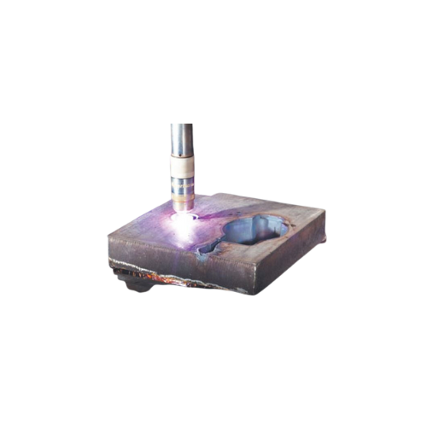
Đánh giá rủi ro và quản lý mối nguy khi vận hành máy cắt Plasma
A. Nhận diện các rủi ro, mối nguy hiểm tiềm ẩn trong vận hành máy cắt Plasma:
Nguy cơ chập điện: Dòng Plasma có thể tạo ra nguy cơ chập điện nếu không tuân thủ đúng các quy trình an toàn hoặc nếu có các thiết bị hoặc dây điện bị hỏng.
Nguy cơ cháy nổ: Sự sử dụng gas và các chất lỏng dễ cháy trong quá trình vận hành máy cắt Plasma có thể tạo ra nguy cơ cháy nổ nếu không tuân thủ đúng các biện pháp an toàn hoặc nếu có rò rỉ gas.

Slide 15
Đánh giá rủi ro và quản lý mối nguy khi vận hành máy cắt Plasma
B. Các chiến lược phòng ngừa mối nguy hiệu quả khi vận hành máy cắt Plasma:
1. Kiểm tra và bảo dưỡng định kỳ máy cắt Plasma để việc vận hành an toàn
  Kiểm tra hệ thống điện và điện tử: Kiểm tra kỹ lưỡng các phần tử điện và điện tử trên máy cắt Plasma như điện cực, bộ điều khiển, và hệ thống điện.
  Kiểm tra hệ thống khí nén và gas: Kiểm tra hệ thống khí nén và gas để đảm bảo rằng không có rò rỉ hoặc hỏng hóc. Thực hiện kiểm tra áp suất và thay thế các bộ phận hỏng hóc nếu cần thiết để đảm bảo hoạt động an toàn và hiệu quả.

Slide 16
Đánh giá rủi ro và quản lý mối nguy khi vận hành máy cắt Plasma
B. Các chiến lược phòng ngừa mối nguy hiệu quả khi vận hành máy cắt Plasma:
2. Tuân thủ các quy định an toàn lao động để việc vận hành an toàn máy cắt Plasma an toàn
  Đào tạo và huấn luyện: Mọi nhân viên tham gia vận hành máy cắt Plasma cần được đào tạo đầy đủ về các biện pháp an toàn, quy trình vận hành và xử lý sự cố.
  Sử dụng trang bị bảo hộ: Mọi nhân viên cần tuân thủ việc đeo đủ trang bị bảo hộ cá nhân như mũ bảo hiểm, kính bảo hộ, găng tay chống nhiệt và áo phản quang. Việc sử dụng trang bị bảo hộ giúp bảo vệ nhân viên khỏi các nguy cơ và tai nạn có thể xảy ra trong quá trình làm việc.

Slide 17
Đánh giá rủi ro và quản lý mối nguy khi vận hành máy cắt Plasma
B. Các chiến lược phòng ngừa mối nguy hiệu quả khi vận hành máy cắt Plasma:
3. Xác định và đánh dấu vùng an toàn khi vận hành máy cắt Plasma
  Xác định vùng làm việc an toàn: Đầu tiên, cần xác định vùng làm việc chính để vận hành máy cắt Plasma. Đây là nơi mà nhân viên thường xuyên làm việc và tiếp xúc với máy.
  Đánh dấu ranh giới: Sử dụng các biện pháp đánh dấu như vạch keo hoặc biển báo để xác định rõ ràng ranh giới của vùng làm việc an toàn. Điều này giúp nhân viên nhận biết và tuân thủ ranh giới này để tránh tai nạn và va chạm không mong muốn.

Slide 18
Đánh giá rủi ro và quản lý mối nguy khi vận hành máy cắt Plasma
B. Các chiến lược phòng ngừa mối nguy hiệu quả khi vận hành máy cắt Plasma:
4. Sử dụng thiết bị bảo hộ cá nhân khi vận hành máy cắt Plasma
  Mũ bảo hiểm: Mũ bảo hiểm giúp bảo vệ đầu khỏi các vật rơi từ trên cao hoặc từ quá trình cắt, đặc biệt là trong trường hợp có nguy cơ va đập.
  Kính bảo hộ: Kính bảo hộ giúp bảo vệ mắt khỏi tia Plasma và các tia lửa có thể phát ra trong quá trình cắt, giảm nguy cơ bị tổn thương hoặc bỏng vùng mắt.

Slide 19
Đánh giá rủi ro và quản lý mối nguy khi vận hành máy cắt Plasma
B. Các chiến lược phòng ngừa mối nguy hiệu quả khi vận hành máy cắt Plasma:
5. Quy trình khẩn cấp và phản ứng trong trường hợp sự cố khi vận hành máy cắt Plasma
  Dừng ngay công việc: Trong trường hợp phát hiện sự cố, ngưng ngay việc vận hành máy cắt Plasma và thông báo sự cố cho quản lý và nhân viên khác trong khu vực làm việc.
  Ngắt nguồn điện: Nếu có nguy cơ chập điện hoặc các vấn đề liên quan đến điện, ngắt nguồn điện ngay lập tức để ngăn chặn nguy cơ tai nạn nghiêm trọng.

Slide 20
Đánh giá rủi ro và quản lý mối nguy khi vận hành máy cắt Plasma
B. Các chiến lược phòng ngừa mối nguy hiệu quả khi vận hành máy cắt Plasma:
6. Tham gia các khóa học an toàn lao động khi vận hành máy cắt Plasma
  Huấn luyện an toàn vệ sinh lao động không chỉ là yêu cầu pháp lý mà còn là cam kết đối với sự an toàn và sức khỏe của người lao động.
  Nó giúp nhân viên nhận biết và đối phó với các nguy cơ và tình huống nguy hiểm, từ đó giảm thiểu tai nạn, thương tích hoặc tử vong trong công việc hàng ngày.

Slide 21
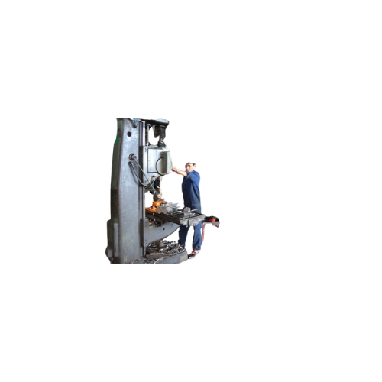
Các yếu tố ảnh hưởng đến an toàn lao động khi vận hành máy cắt Plasma
A. Điều kiện thời tiết ảnh hưởng như thế nào đến việc vận hành máy cắt Plasma
Nhiệt độ: Nhiệt độ cao có thể làm tăng nguy cơ cháy nổ khi sử dụng gas trong quá trình cắt Plasma.
Độ ẩm: Độ ẩm cao có thể gây ra sự tích tụ của nước trong hệ thống khí nén và gas, dẫn đến hiện tượng rỉ sét và ảnh hưởng đến hiệu suất hoạt động của máy. Điều này đặc biệt quan trọng trong môi trường làm việc ngoài trời.

Slide 22
Các yếu tố ảnh hưởng đến an toàn lao động khi vận hành máy cắt Plasma
B. Môi trường làm việc ảnh hưởng như thế nào đến việc vận hành máy cắt Plasma
Không gian làm việc: Một không gian làm việc hẹp và chật hẹp có thể làm giảm khả năng di chuyển của nhân viên và tạo ra nguy cơ va chạm và tai nạn. Ngược lại, không gian rộng rãi và thoáng đãng tạo điều kiện thuận lợi hơn cho vận hành máy cắt Plasma.
Độ sạch sẽ và môi trường bụi: Máy cắt Plasma cần một môi trường làm việc sạch sẽ để đảm bảo hiệu suất cắt và bảo dưỡng máy. Môi trường làm việc bị ô nhiễm bụi và chất lỏng có thể làm giảm hiệu suất hoạt động của máy và tăng nguy cơ hỏng hóc.

Slide 23
Các yếu tố ảnh hưởng đến an toàn lao động khi vận hành máy cắt Plasma
C. Tình trạng kỹ thuật của máy cắt Plasma ảnh hưởng như thế nào đến việc vận hành máy cắt Plasma
Dao cắt và điện cực: Độ sắc của dao cắt và tình trạng của điện cực ảnh hưởng trực tiếp đến chất lượng của việc cắt. Dao cắt mòn hoặc điện cực hỏng có thể dẫn đến việc cắt không đều và không chính xác.
Hệ thống làm mát: Hệ thống làm mát cần hoạt động hiệu quả để kiểm soát nhiệt độ của máy cắt Plasma. Nếu hệ thống làm mát không hoạt động đúng cách, có thể dẫn đến tăng nhiệt độ của máy và gây ra các vấn đề hoạt động.

Slide 24
Các yếu tố ảnh hưởng đến an toàn lao động khi vận hành máy cắt Plasma
D. Kiến thức an toàn và kỹ năng của người lao động ảnh hưởng như thế nào đến việc vận hành máy cắt Plasma
Hiểu biết về quy trình và quy định an toàn: Người lao động cần phải hiểu biết về các quy trình và quy định an toàn liên quan đến vận hành máy cắt Plasma. Điều này bao gồm cách sử dụng thiết bị bảo hộ cá nhân, quy trình khẩn cấp khi có sự cố, và các biện pháp phòng ngừa tai nạn.
Kỹ năng sử dụng máy: Kỹ năng vận hành máy cắt Plasma cũng rất quan trọng. Người lao động cần phải được đào tạo và có kỹ năng cần thiết để sử dụng máy một cách chính xác và an toàn.

Slide 25
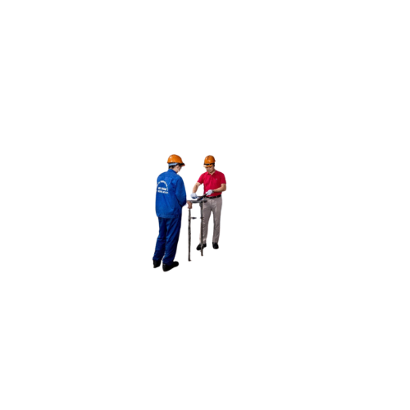
Đào tạo an toàn lao động về kỹ năng vận hành máy cắt Plasma an toàn
A. Tại sao người vận hành máy cắt Plasma cần phải được đào tạo an toàn lao động:
Bảo vệ sức khỏe và an toàn: Đào tạo an toàn lao động giúp người vận hành máy cắt Plasma nhận biết và hiểu về các nguy cơ và rủi ro tiềm ẩn trong quá trình làm việc.
Giảm nguy cơ tai nạn: Đào tạo an toàn lao động giúp giảm thiểu nguy cơ tai nạn và sự thất bại trong quá trình vận hành máy cắt Plasma.

Slide 26
Đào tạo an toàn lao động về kỹ năng vận hành máy cắt Plasma an toàn
B. Huấn luyện an toàn lao động vận hành máy cắt Plasma ở đâu:
An Toàn Nam Việt là trung tâm chuyên huấn luyện an toàn lao động uy tín và chất lượng ở Việt Nam hiện nay. Với các buổi huấn luyện an toàn lao động được diễn ra liên tục tại các xưởng sản xuất, nhà máy hoặc công trường xây dựng trên khắp cả nước (63 tỉnh thành tại Việt Nam).
Đảm bảo cho việc huấn luyện được hiệu quả, An Toàn Nam Việt chuẩn bị cẩn thận, tỉ mỉ từng tí một dù là nhỏ nhất. Từ việc chuẩn bị công cụ, dụng cụ, thiết bị giảng dạy đến giáo trình, tài liệu, âm thanh, ánh sáng.

Slide 27
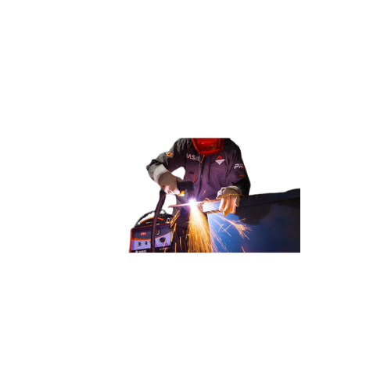
Ý nghĩa của an toàn lao động trong việc vận hành máy cắt Plasma
A. Tầm quan trọng của việc duy trì an toàn lao động trong vận hành máy cắt Plasma
Bảo vệ sức khỏe và tính mạng của nhân viên: An toàn lao động là ưu tiên hàng đầu để đảm bảo rằng nhân viên làm việc trong môi trường an toàn và không gặp nguy cơ bị thương tích hoặc tổn thương.
Giảm nguy cơ tai nạn và thất thoát: Bằng cách áp dụng các biện pháp an toàn và tuân thủ các quy định, nguy cơ tai nạn và thất thoát có thể được giảm thiểu. Điều này không chỉ giúp tránh được các thiệt hại về người mà còn giúp doanh nghiệp giảm thiểu các chi phí phát sinh từ tai nạn lao động và sự cố.

Slide 28
Ý nghĩa của an toàn lao động trong việc vận hành máy cắt Plasma
B. Biện pháp an toàn quan trọng cần nắm được trước khi vận hành máy cắt Plasma
Sử dụng thiết bị bảo hộ cá nhân (PPE): Đảm bảo việc sử dụng đầy đủ và chính xác các thiết bị bảo hộ cá nhân như kính bảo hộ, mặt nạ phòng độc, găng tay chống cắt và áo giáp để bảo vệ cơ thể khỏi các nguy cơ liên quan đến cắt Plasma.
Kiểm tra môi trường làm việc: Đảm bảo rằng môi trường làm việc xung quanh máy cắt Plasma là sạch sẽ, thoáng đãng và không có vật dụng không cần thiết. Loại bỏ các vật dụng dễ gây trượt ngã hoặc vấp ngã để giảm nguy cơ tai nạn.

Slide 29
Cảm ơn các bạn đã theo dõi
Mọi thắc mắc về bài giảng xin liên hệ với chúng tôi theo thông tin bên dưới:
CÔNG TY TNHH HUẤN LUYỆN AN TOÀN VÀ QUAN TRẮC MÔI TRƯỜNG NAM VIỆT (AN TOÀN NAM VIỆT)
Địa chỉ: Lầu 2, số 655 Đường Điện Biên Phủ, Phường 25, Quận Bình Thạnh, Thành phố Hồ Chí Minh, Việt Nam
Hotline 0908.111.791
Website https://antoannamviet.com/
Email: Lienhe@antoannamviet.com

